Slide 1
ESTADOS UNIDOS.-LA VUELTA AL MUNDO EN 885 JARDINES.-Gilroy Gardens. Golden Gate Park
Selección de textos y fotografías por
JOSE ELIAS BONELLS

Slide 2
California.-Gilroy Gardens.
Gilroy Gardens es un jardín de temática familiar parque temático en Gilroy , California , Estados Unidos , y la ubicación actual de los famosos árboles del circo creado por Axel Erlandson.
Fue fundado por Michael y Claudia Bonfante después de vender su Foods Nob Hill cadena de supermercados para construir el parque.
El parque se construyó gradualmente durante un período de 25 años.

Slide 3
Antes de convertirse en un parque de atracciones abiertas al público, que se conoce como árbol de Haven, y era un vivero comercial de plantas , así como un centro recreativo para los empleados de Nob Hill Foods.
El parque abrió sus puertas al público en junio de 2001 como Bonfante Gardens.
El nombre fue cambiado a Gilroy Gardens en febrero de 2007.
Cuenta con 19 atracciones, 27 atracciones y seis jardines.

Slide 4
A partir de 2004, el parque se inició la celebración de su fiesta anual, Gilroy Gardens Luces de Navidad.
El parque luchó con dificultades financieras y la baja asistencia de los dos primeros años que estuvo abierta.
Se cerró temprano para sus dos primeras temporadas y la gestión del parque debatido la posibilidad de abrir en absoluto para la tercera temporada.
Paramount Parks comenzó a gestionar el parque de contrato a partir de la temporada 2003.

Slide 5
Gilroy Gardens opera bajo la dirección de Cedar Fair Entertainment Company , que adquirió Paramount Parks de CBS Corporation , el 30 de junio de 2006.
La ciudad de Gilroy compro las (217 ha) (incluyendo los paseos del parque temático), el 5 de marzo de 2008. Esta compra compró la mitad de los tenedores de bonos existentes.
La otra mitad está previsto que se compre en 2010. Gilroy Gardens Family Theme Park arrienda la tierra de la ciudad.
En 2010, Gilroy Gardens celebró su 10 º aniversario.

Slide 6
En agosto de 2013, el parque anunció que sería la apertura de una nueva área de juegos de agua en el año 2014, dirigida a los niños más pequeños.
El costo de proyecto de construcción de esta adición fue de $ 2 millones.

Slide 7
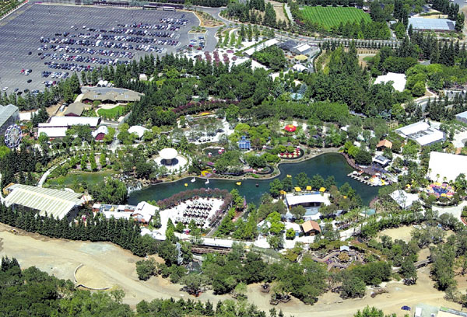
Notes:
California.-Gilroy Gardens.

Slide 8
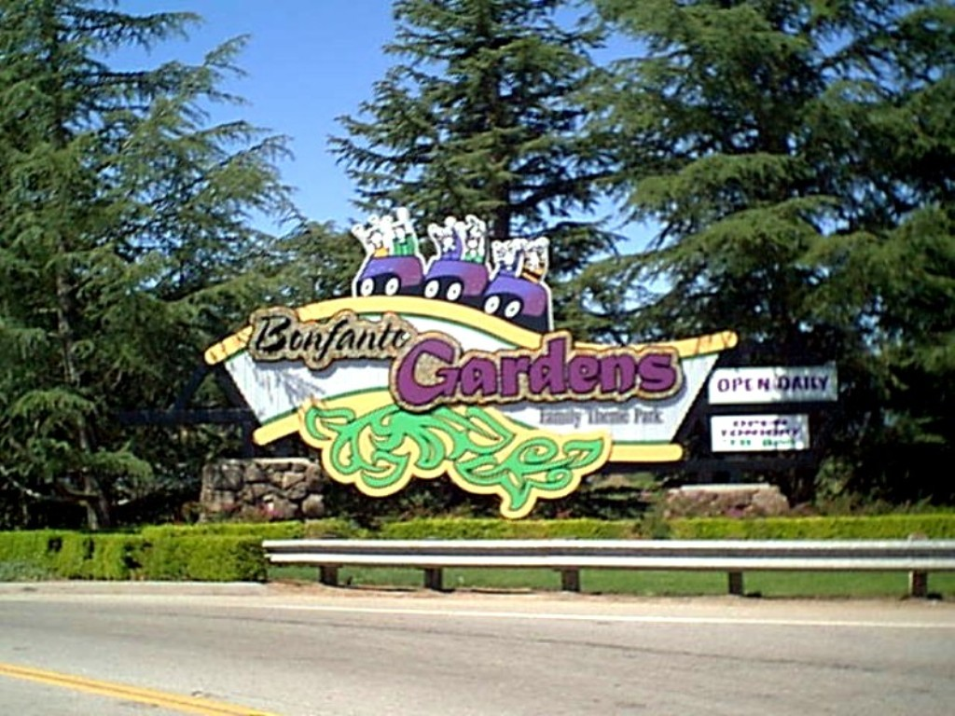
Notes:
California.-Gilroy Gardens.

Slide 9
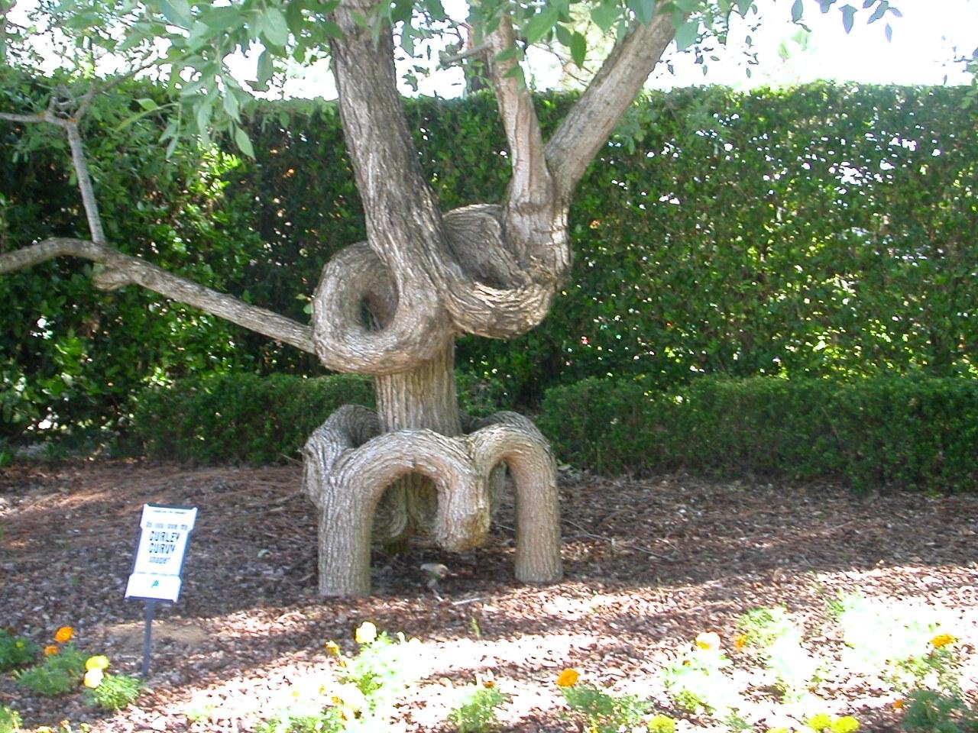
Notes:
California.-Gilroy Gardens.

Slide 10
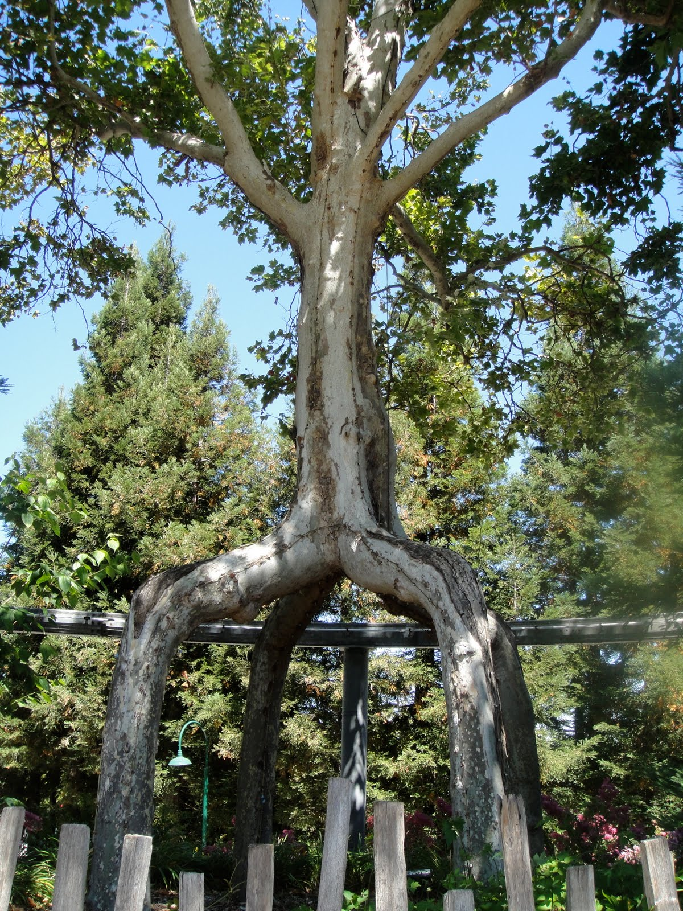
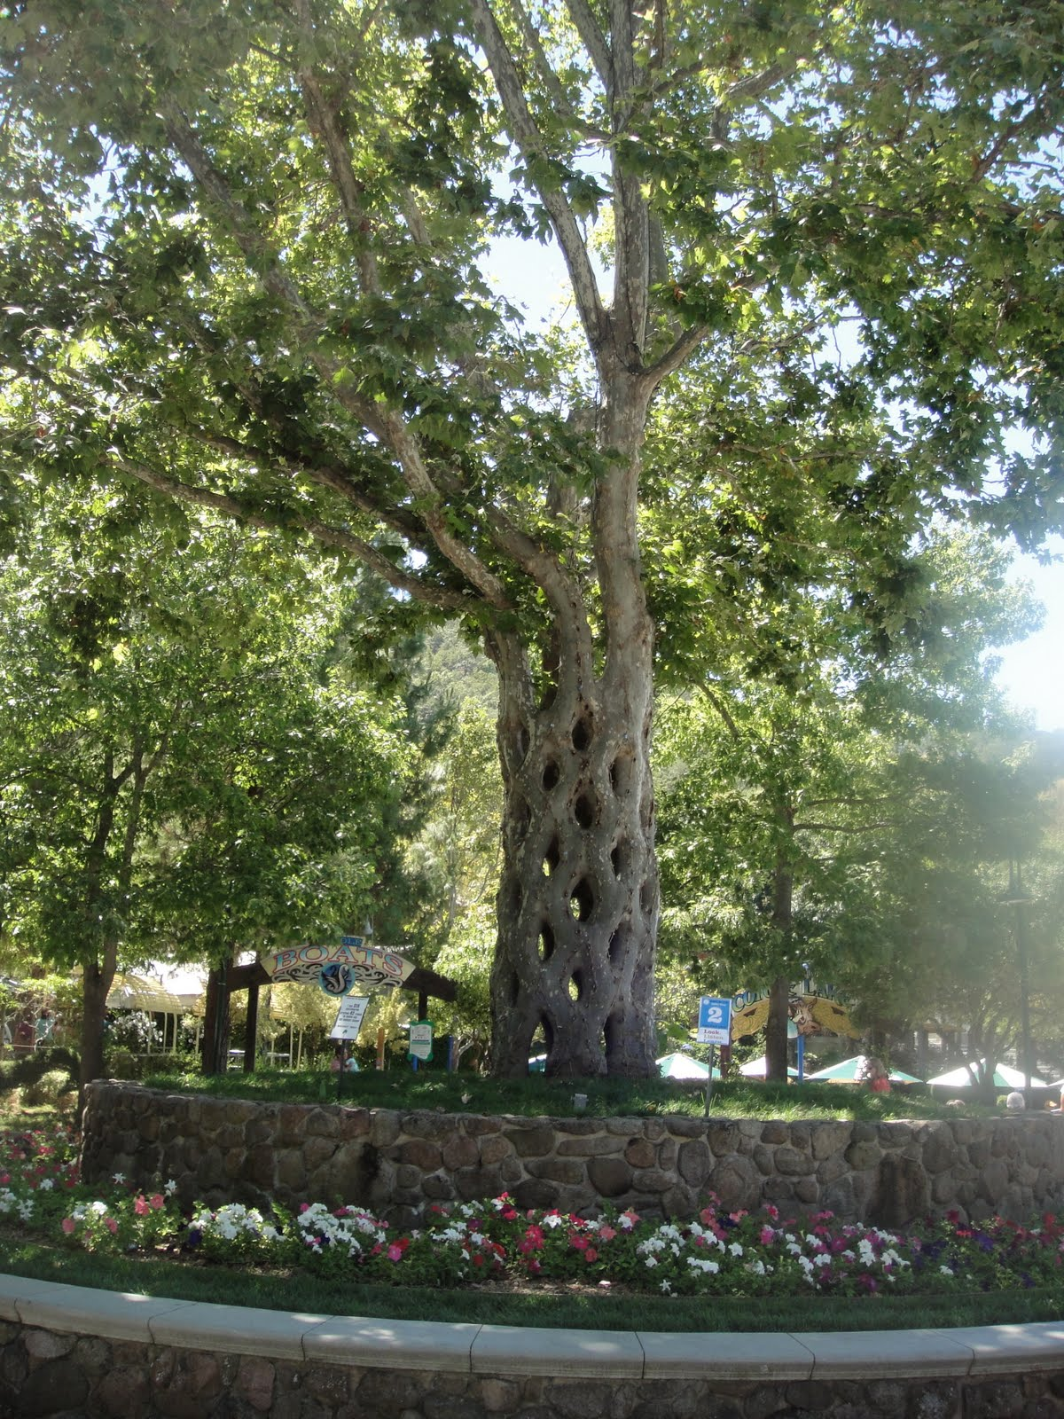
Notes:
California.-Gilroy Gardens.

Slide 11
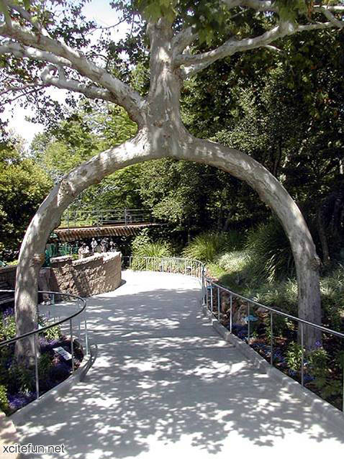
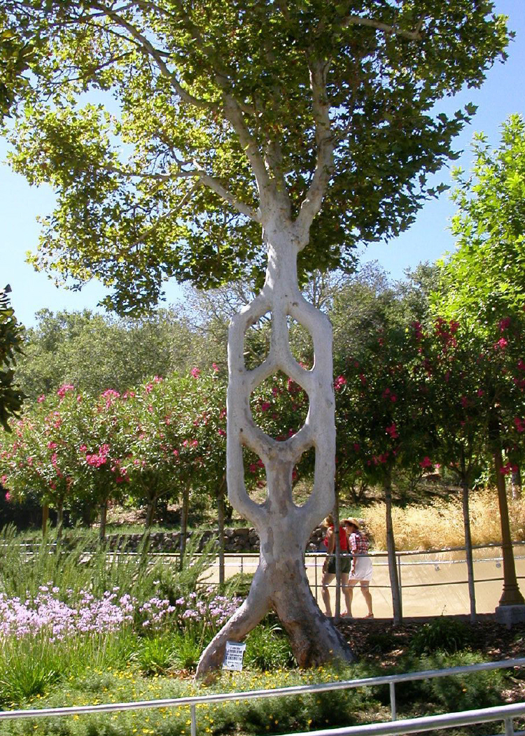
Notes:
California.-Gilroy Gardens.

Slide 12
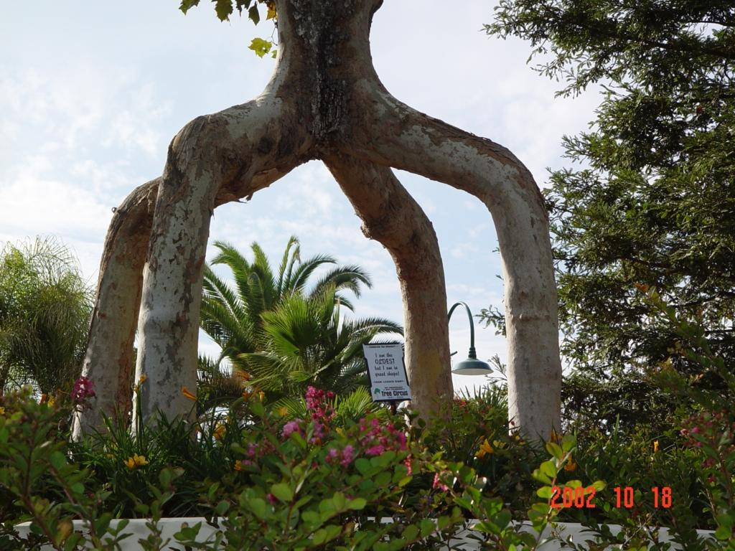
Notes:
California.-Gilroy Gardens.

Slide 13
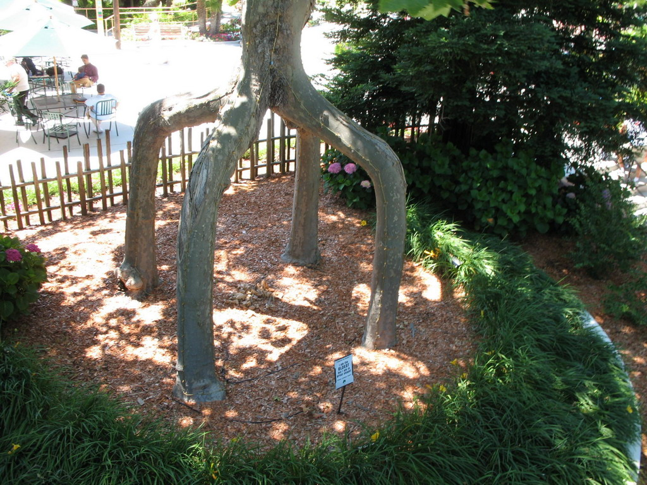
Notes:
California.-Gilroy Gardens.

Slide 14
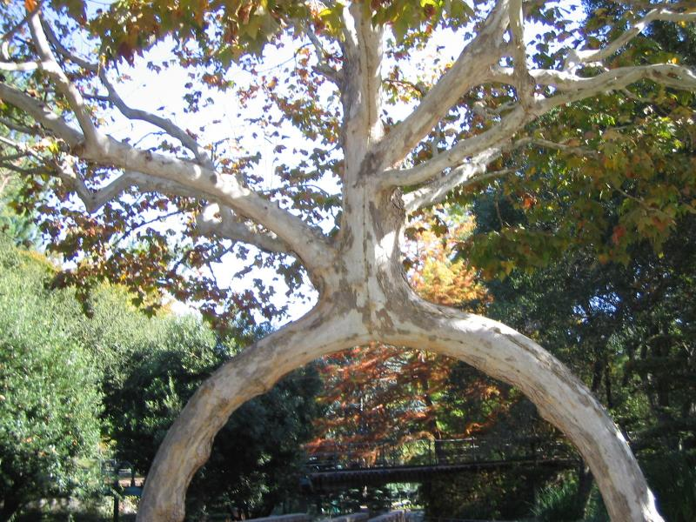
Notes:
California.-Gilroy Gardens.

Slide 15
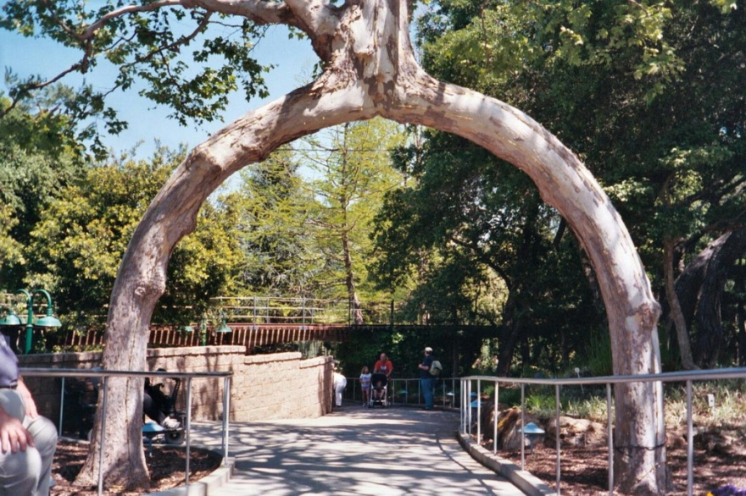
Notes:
California.-Gilroy Gardens.

Slide 16
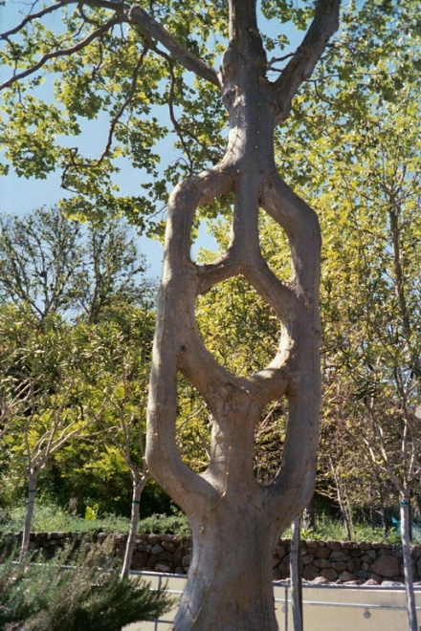
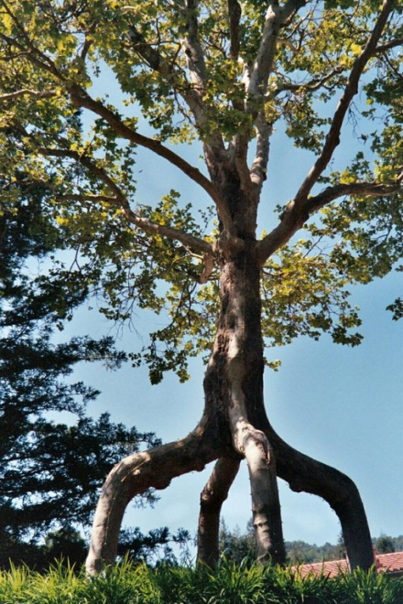
Notes:
California.-Gilroy Gardens.

Slide 17
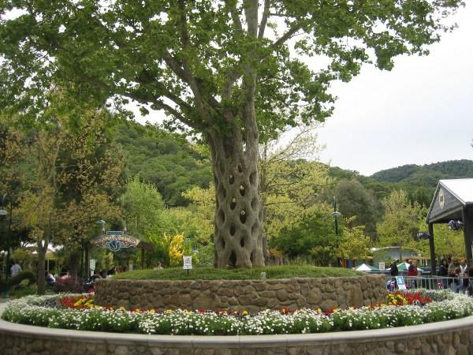
Notes:
California.-Gilroy Gardens.

Slide 18
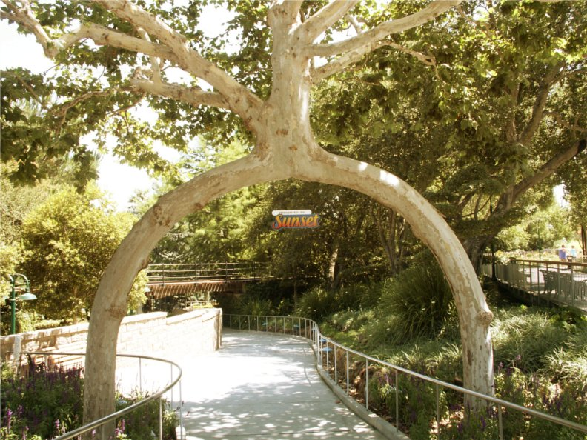
Notes:
California.-Gilroy Gardens.

Slide 19
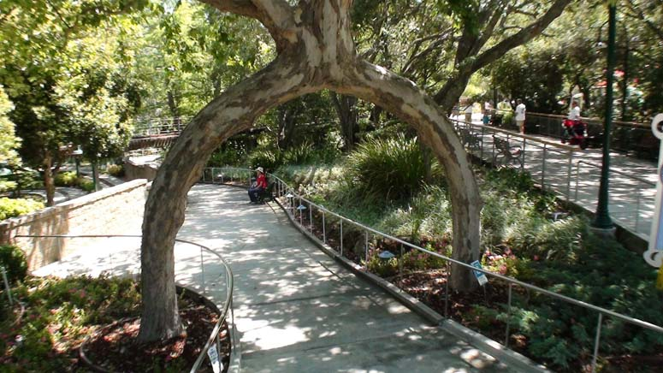

Slide 20
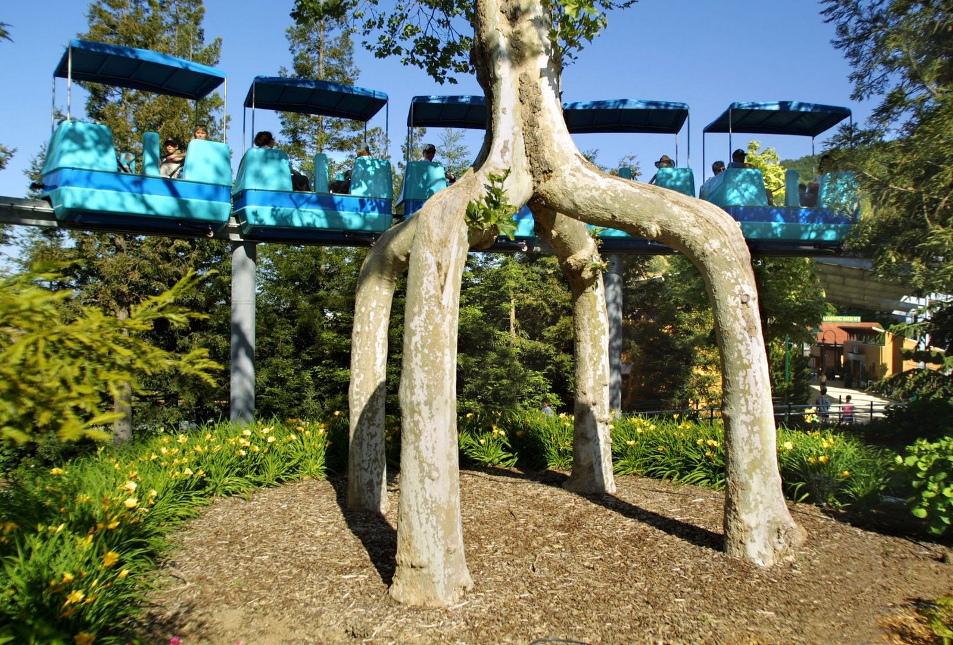
Notes:
California.-Gilroy Gardens.

Slide 21
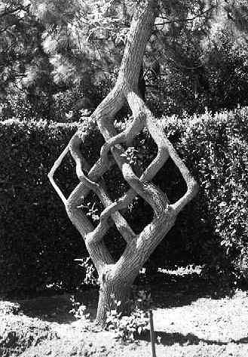
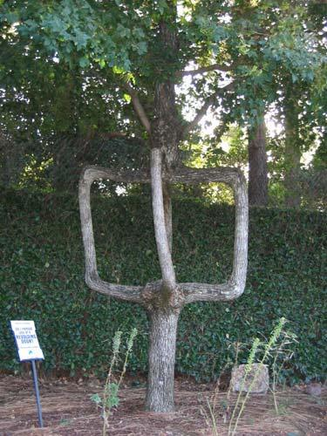
Notes:
California.-Gilroy Gardens.

Slide 22
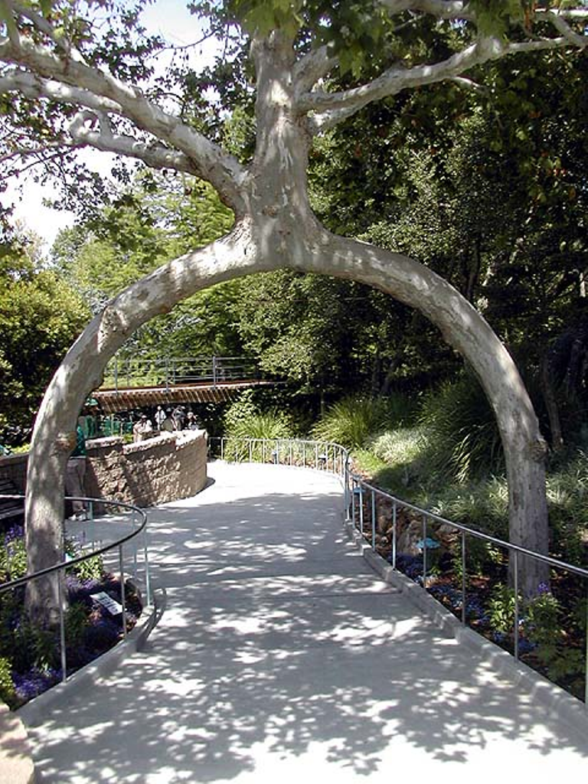
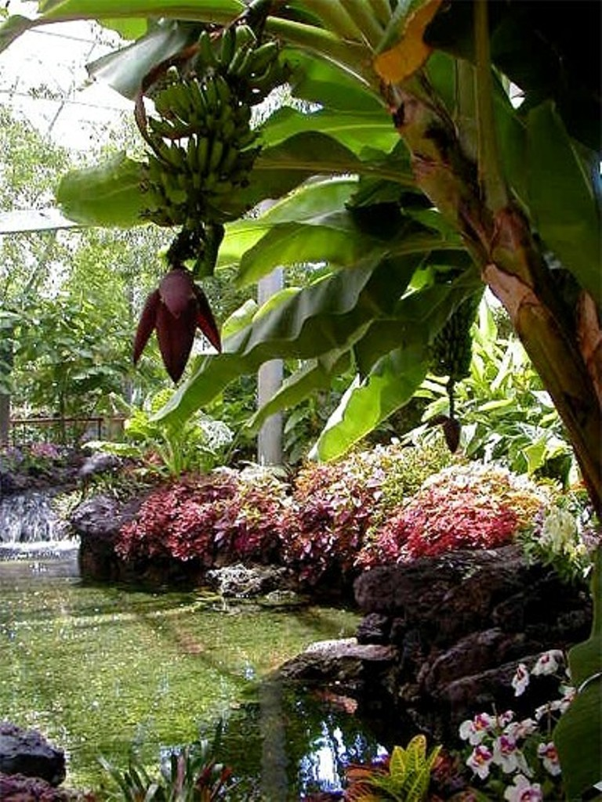
Notes:
California.-Gilroy Gardens.

Slide 23
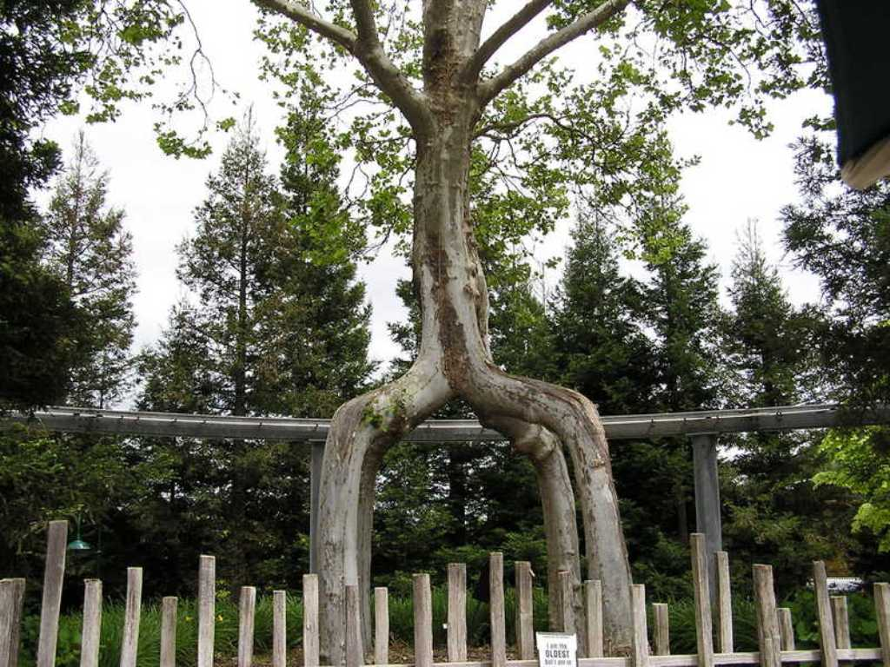
Notes:
California.-Gilroy Gardens.

Slide 24
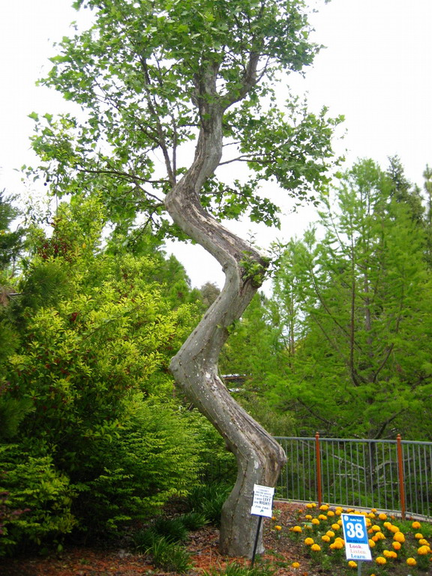
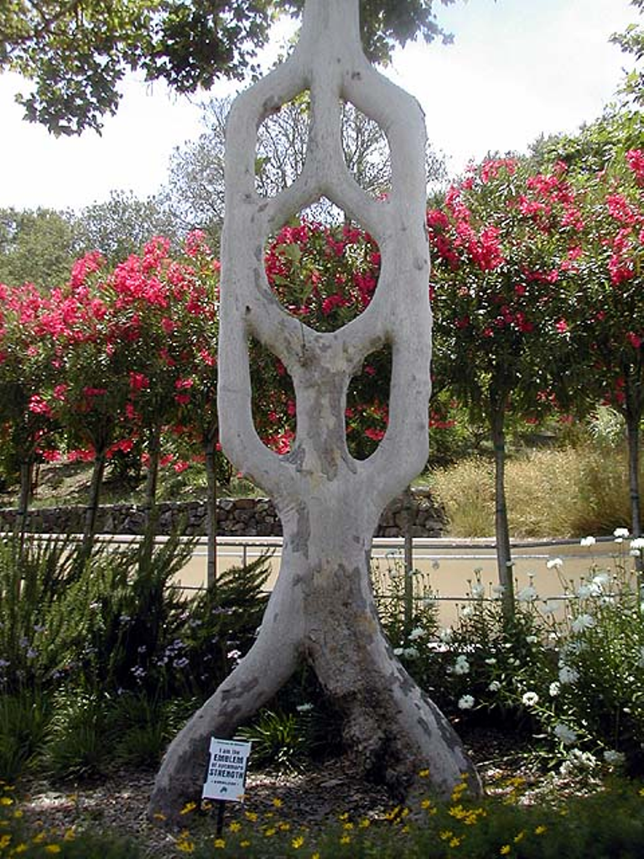
Notes:
California.-Gilroy Gardens.

Slide 25
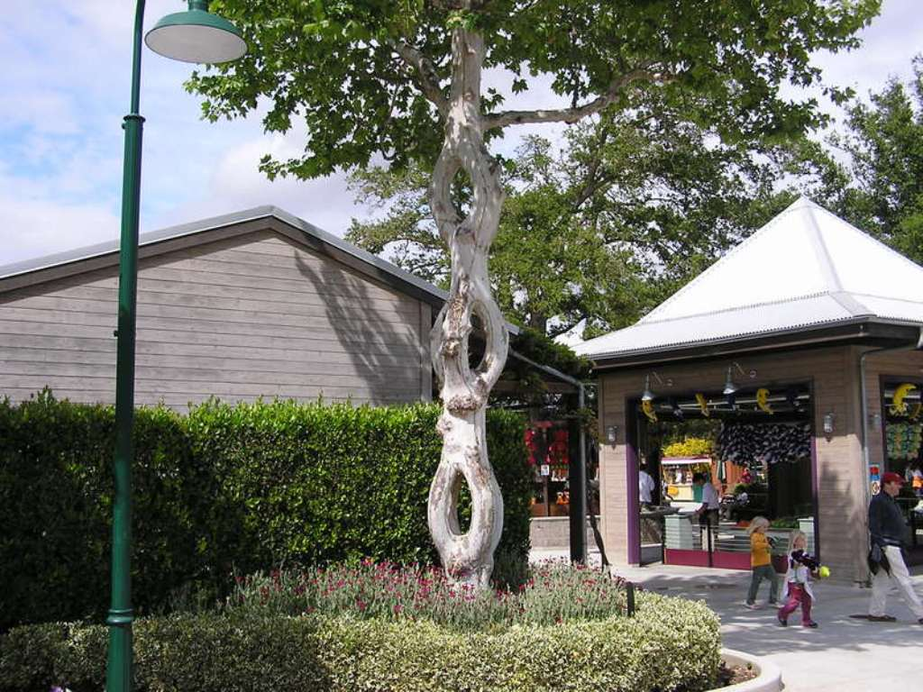
Notes:
California.-Gilroy Gardens.

Slide 26
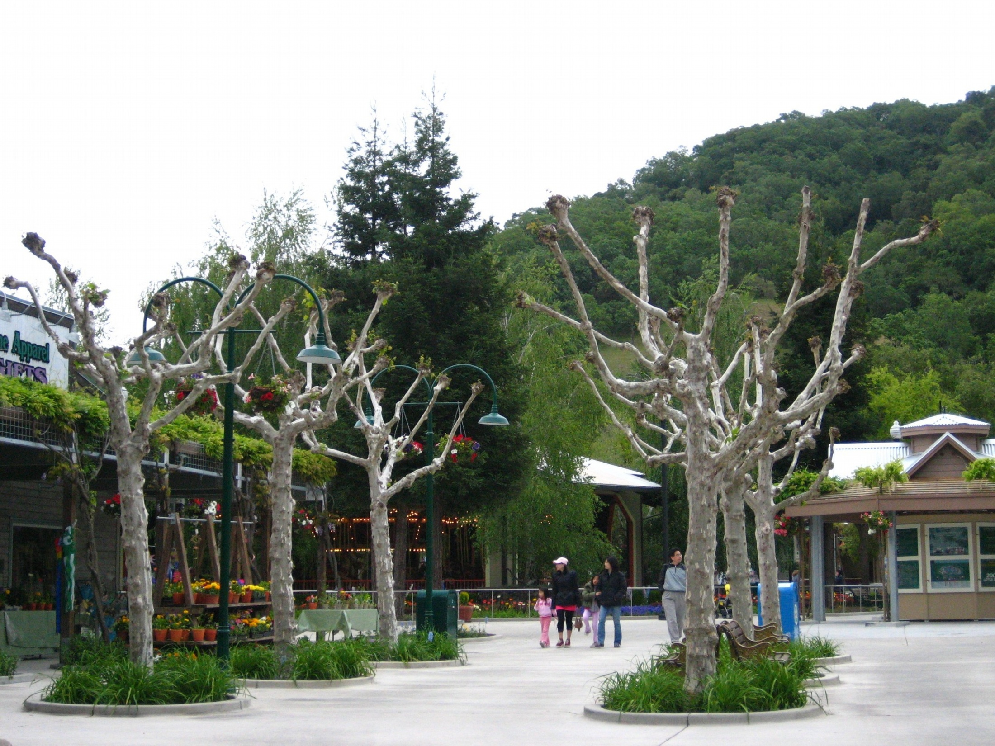
Notes:
California.-Gilroy Gardens.

Slide 27
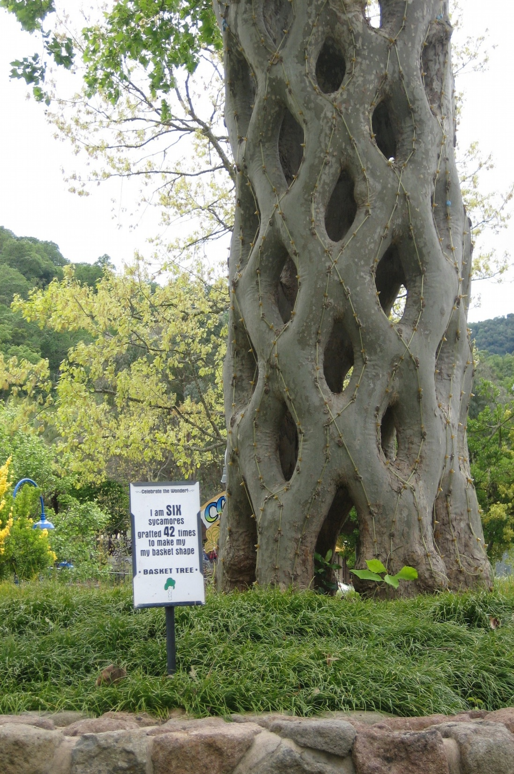
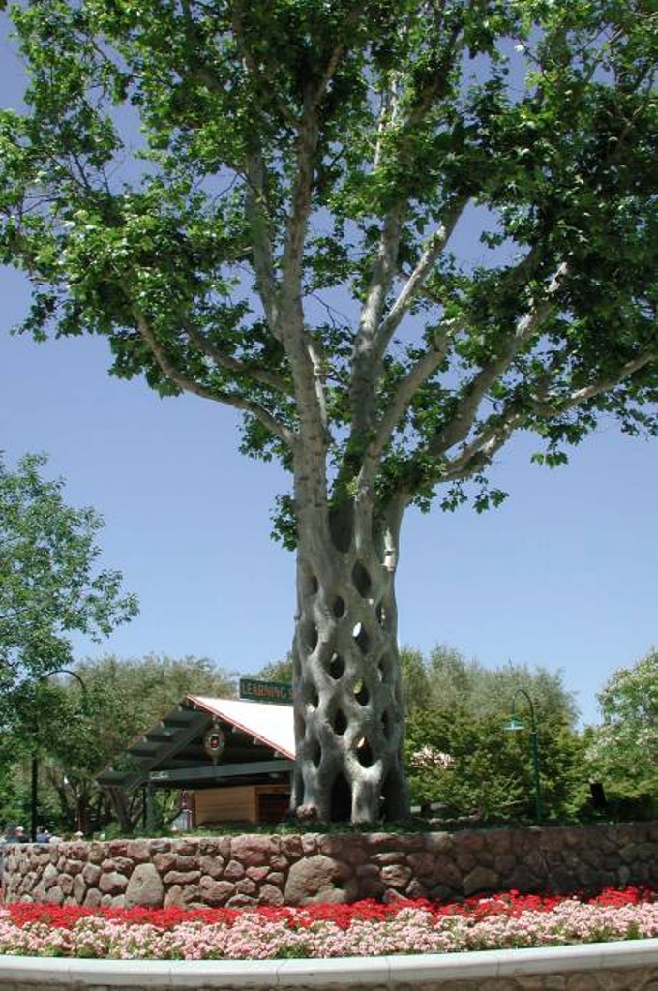
Notes:
California.-Gilroy Gardens.

Slide 28
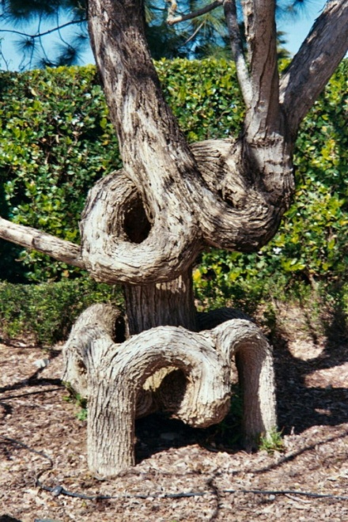
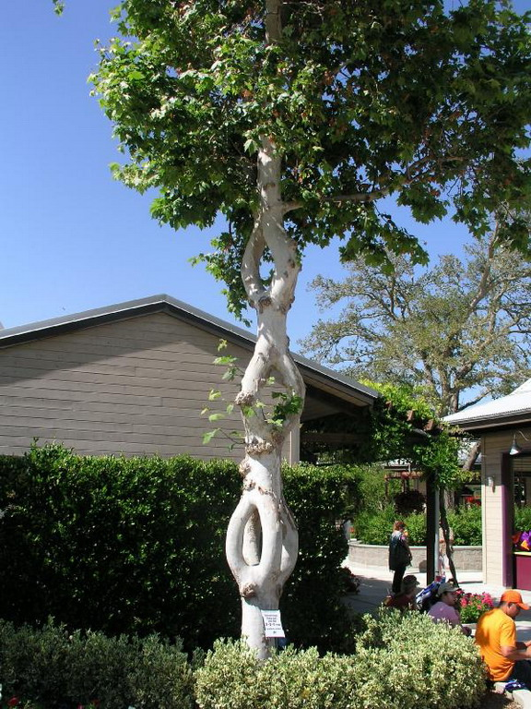
Notes:
California.-Gilroy Gardens.

Slide 29
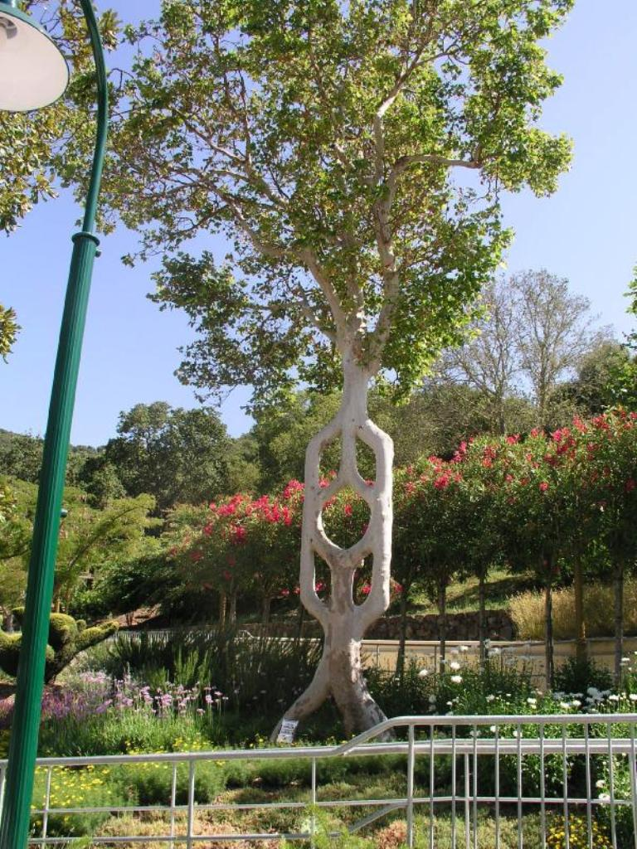
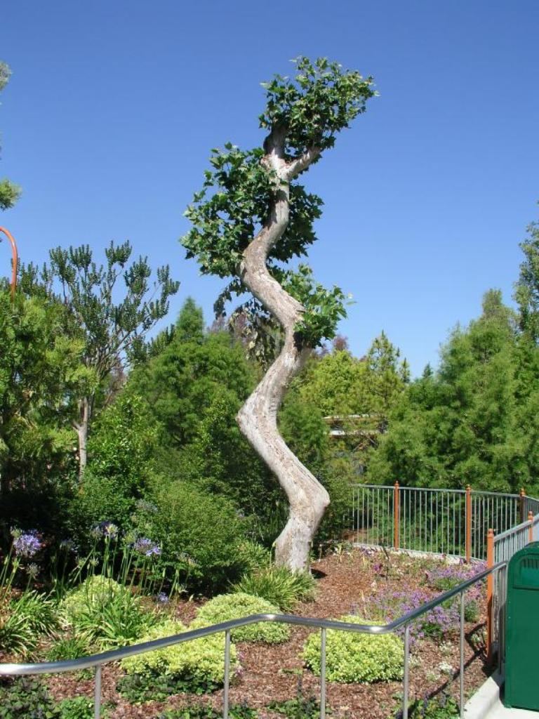
Notes:
California.-Gilroy Gardens.

Slide 30
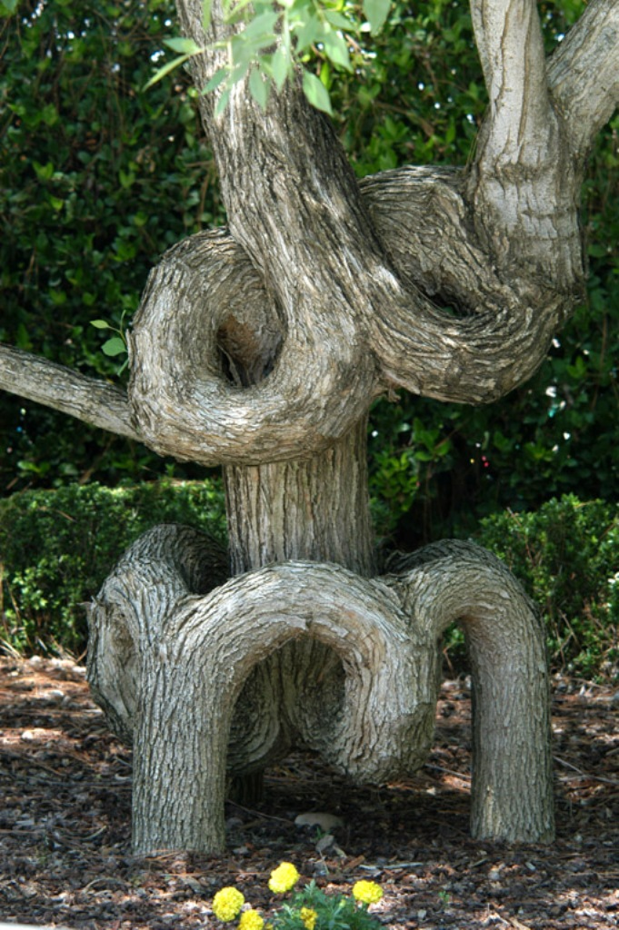
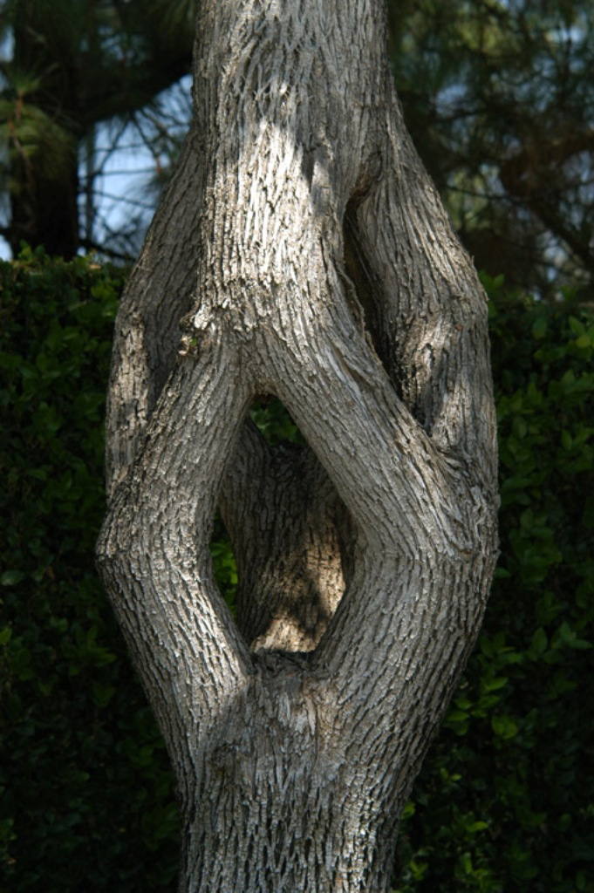
Notes:
California.-Gilroy Gardens.

Slide 31
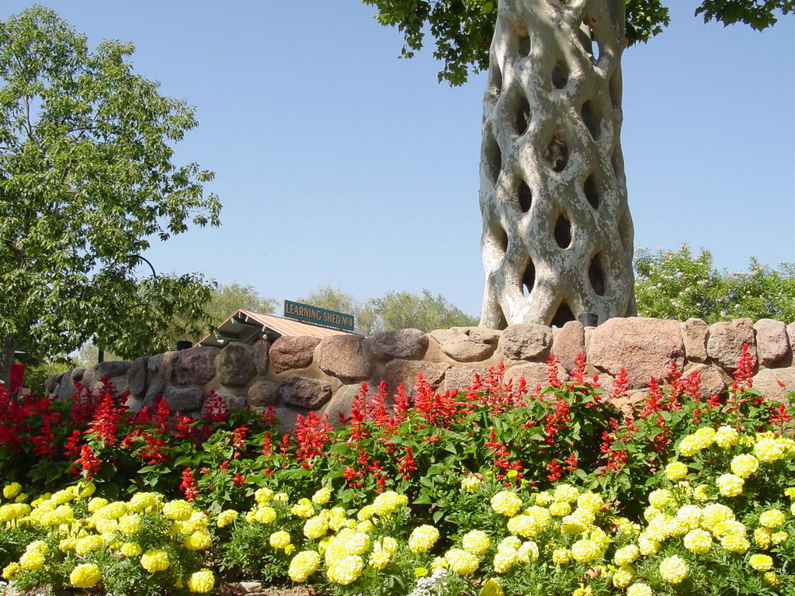
Notes:
California.-Gilroy Gardens.

Slide 32
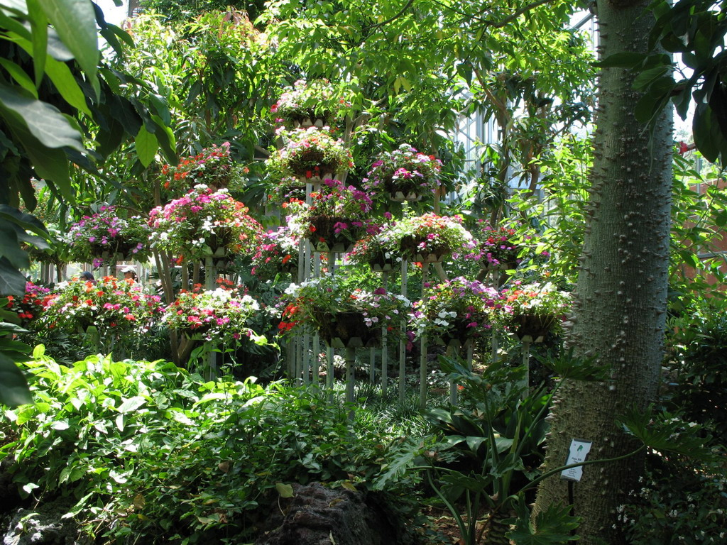
Notes:
California.-Gilroy Gardens.

Slide 33
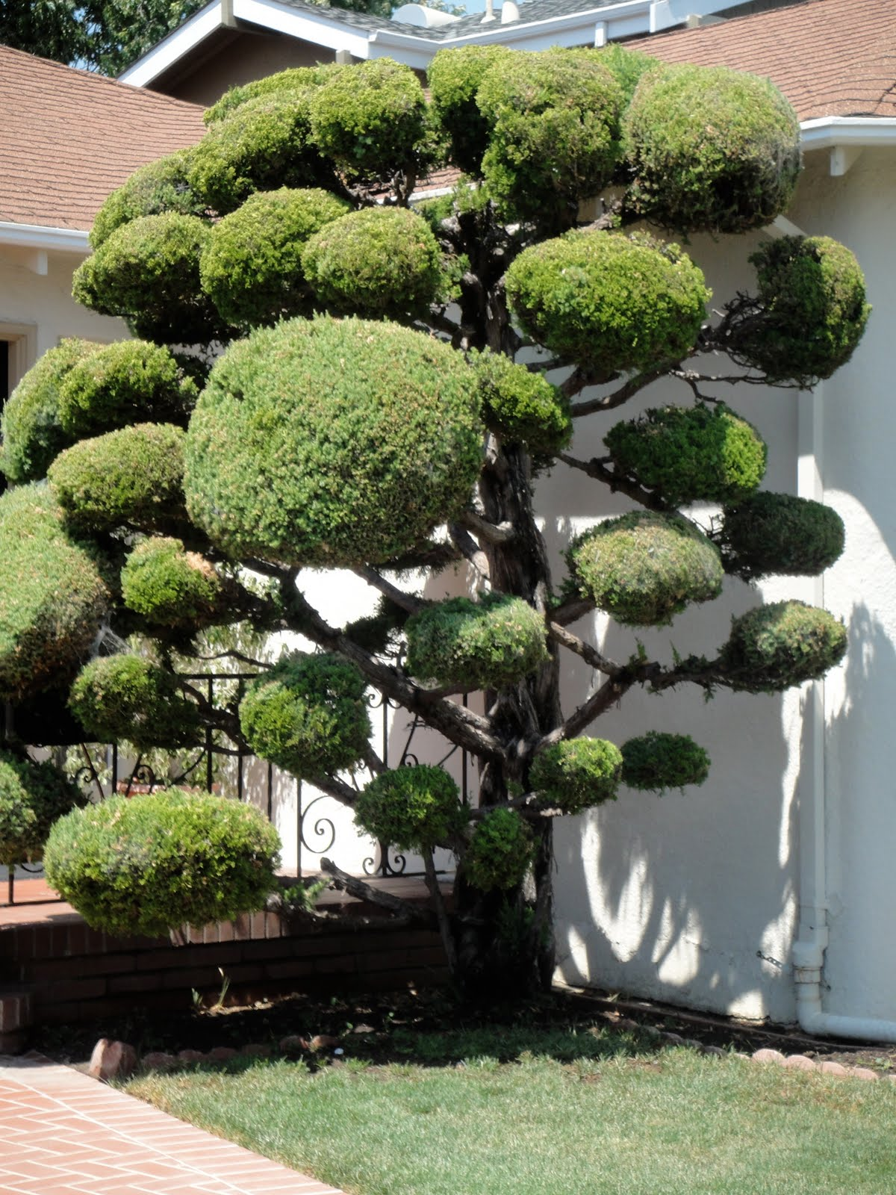
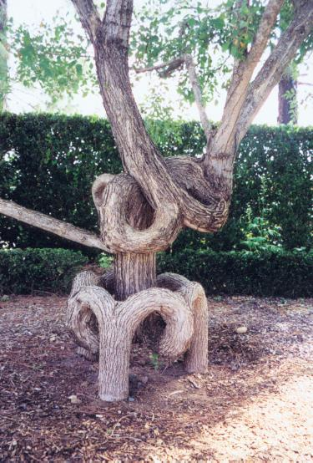
Notes:
California.-Gilroy Gardens.

Slide 34
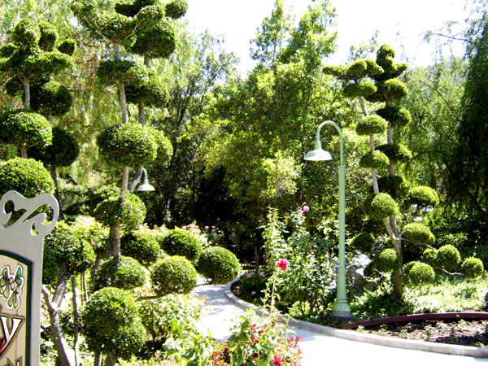
Notes:
California.-Gilroy Gardens.

Slide 35
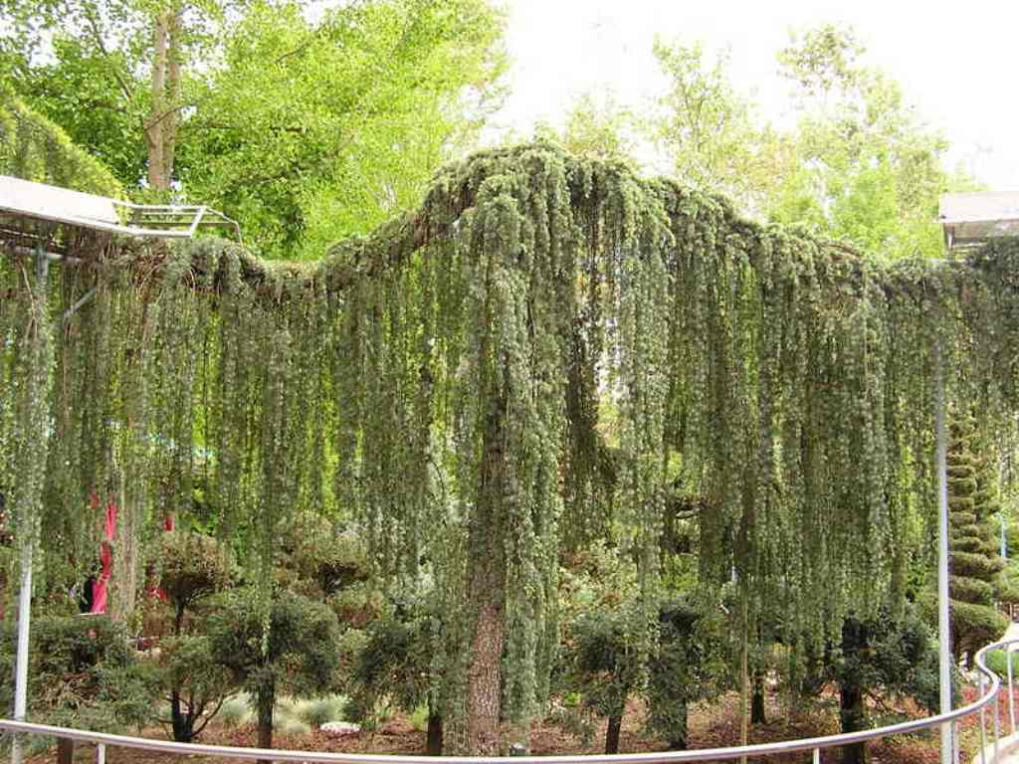
Notes:
California.-Gilroy Gardens.

Slide 36
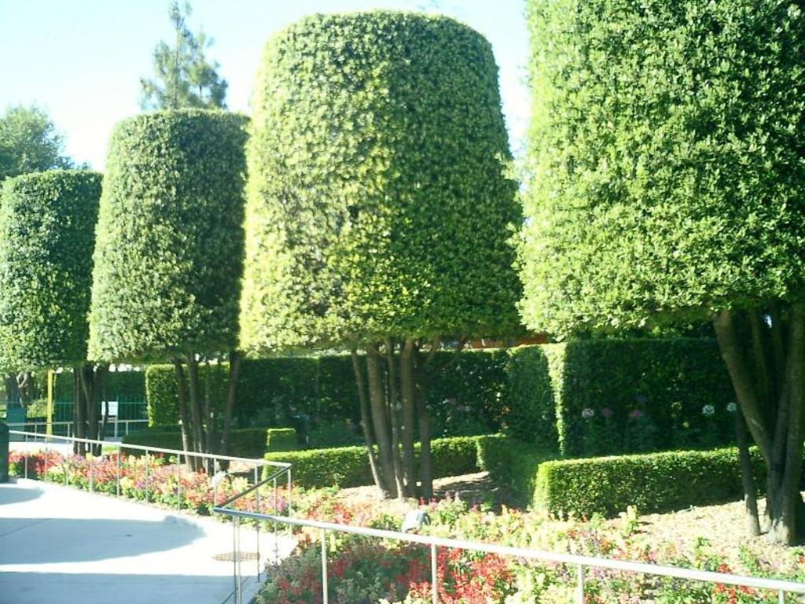
Notes:
California.-Gilroy Gardens.

Slide 37
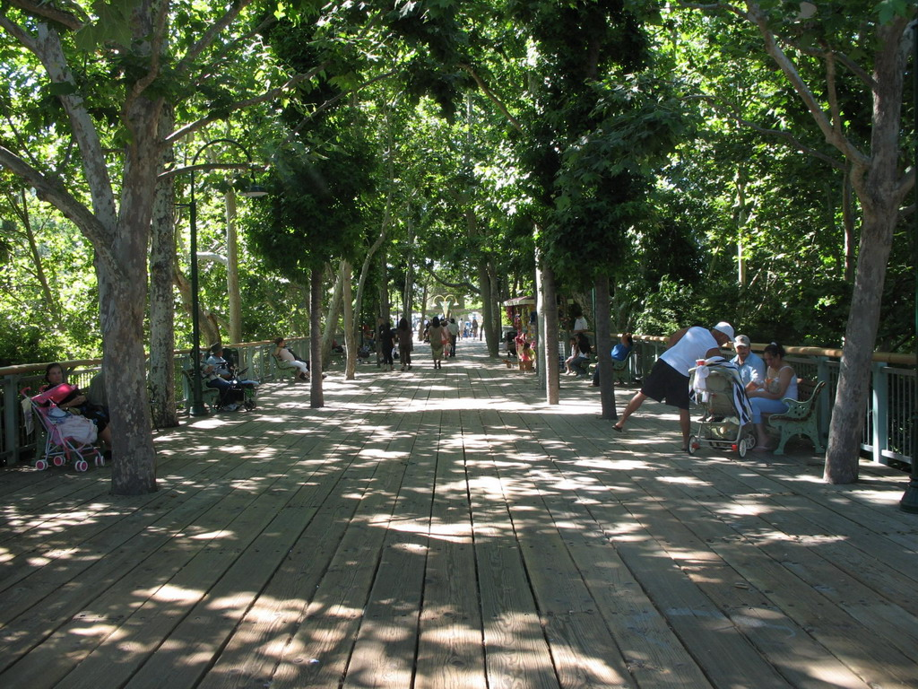
Notes:
California.-Gilroy Gardens.

Slide 38
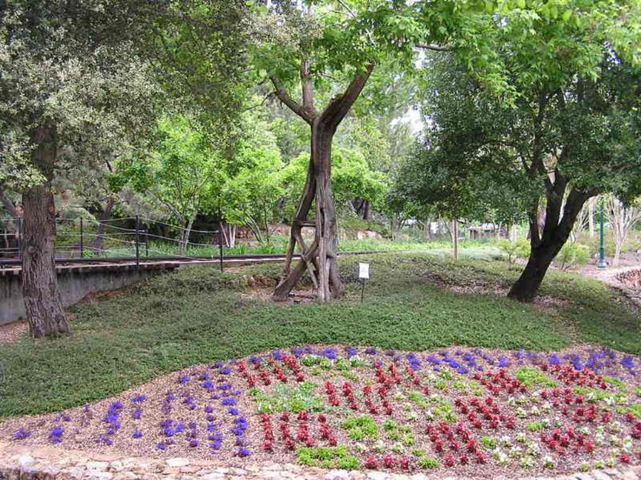
Notes:
California.-Gilroy Gardens.

Slide 39
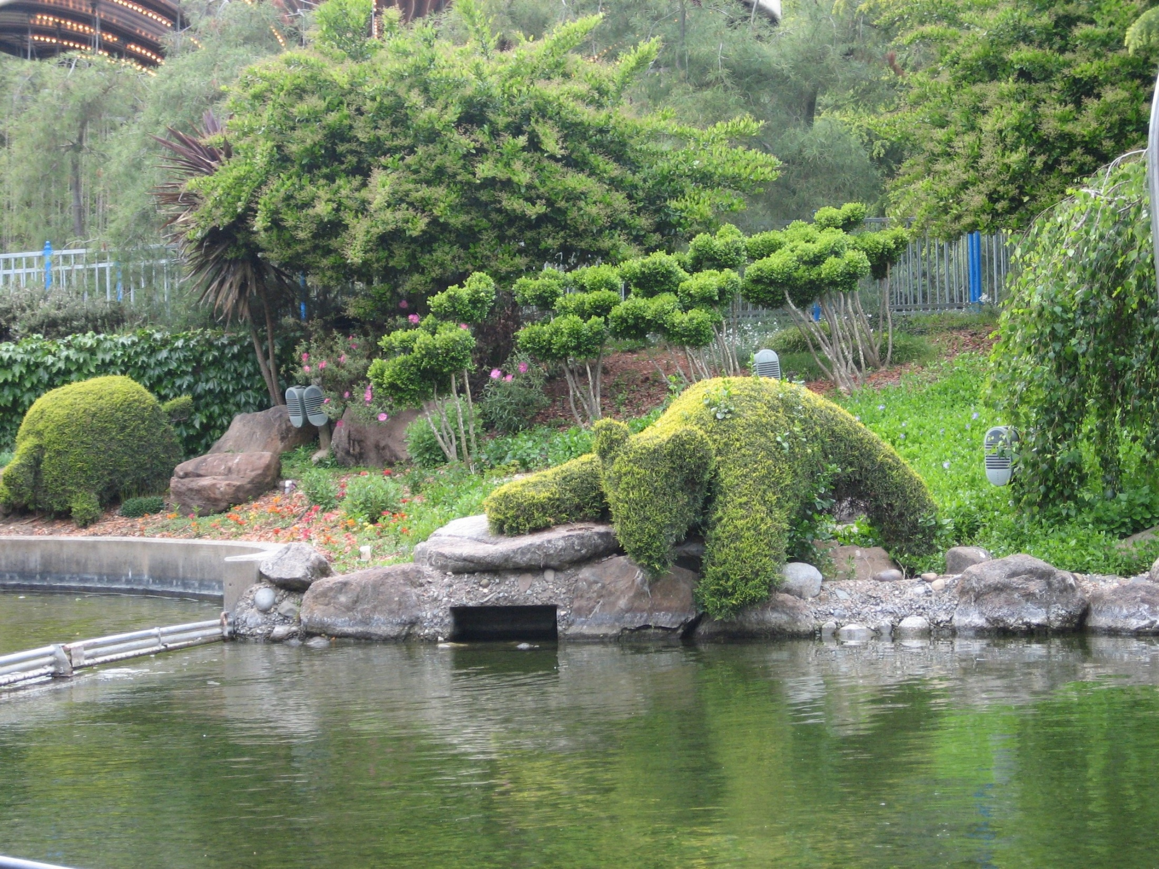
Notes:
California.-Gilroy Gardens.

Slide 40
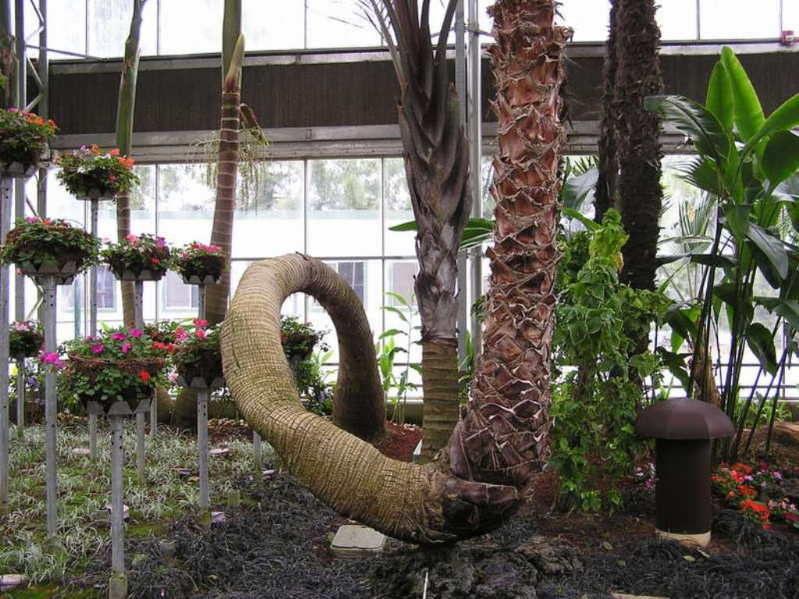
Notes:
California.-Gilroy Gardens.

Slide 41
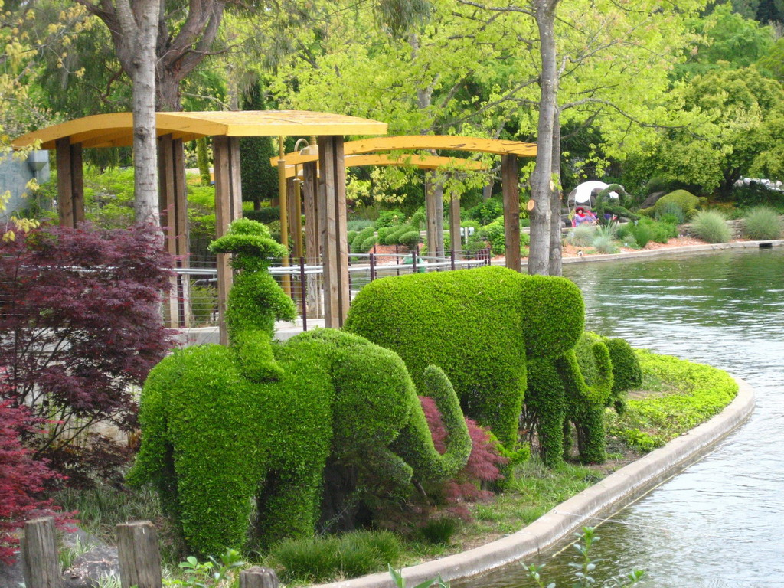
Notes:
California.-Gilroy Gardens.

Slide 42
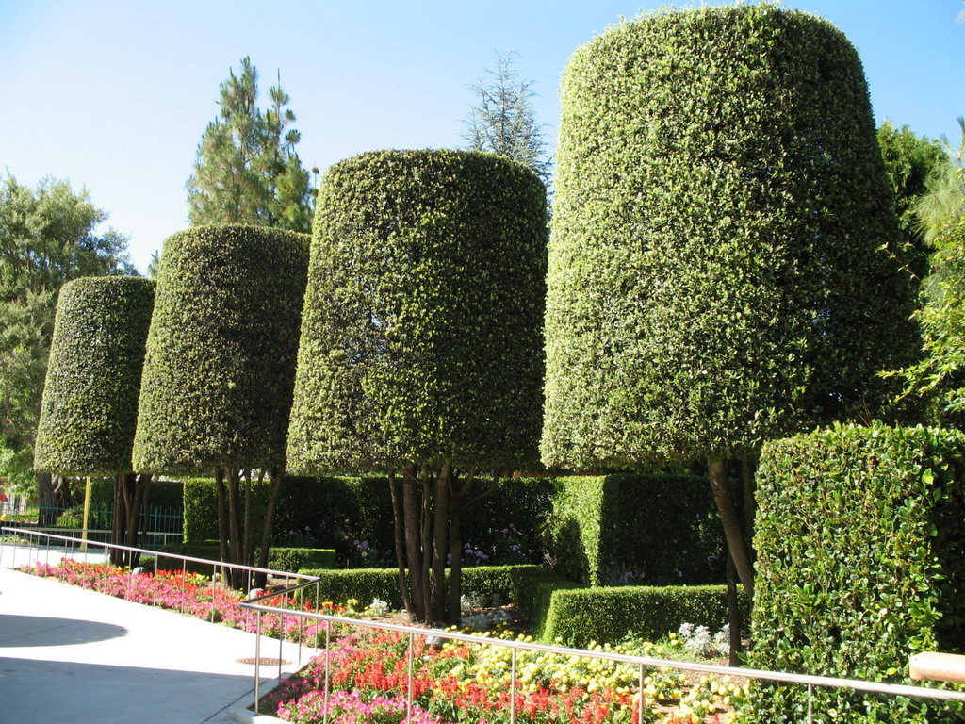
Notes:
California.-Gilroy Gardens.

Slide 43
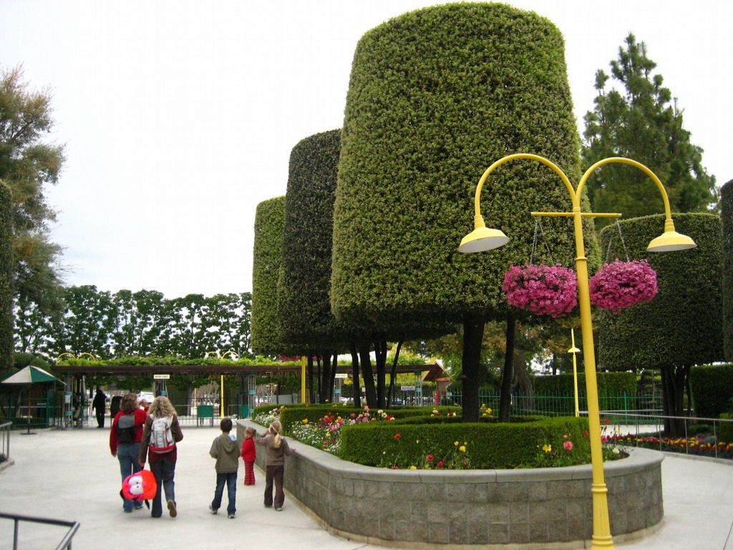
Notes:
California.-Gilroy Gardens.

Slide 44
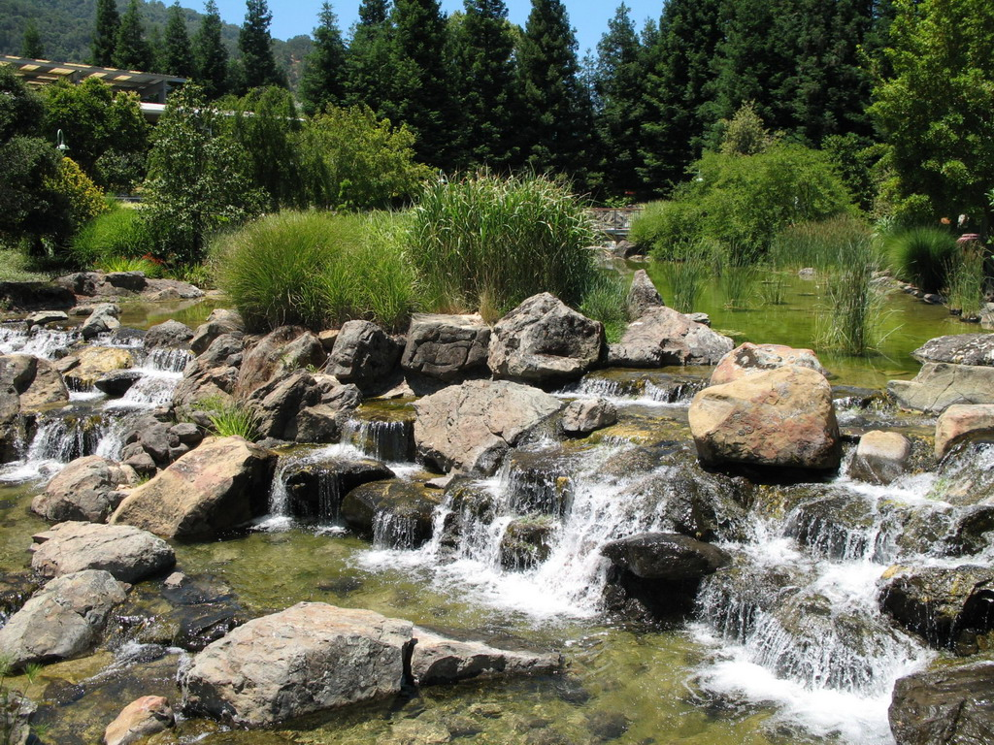
Notes:
California.-Gilroy Gardens.

Slide 45
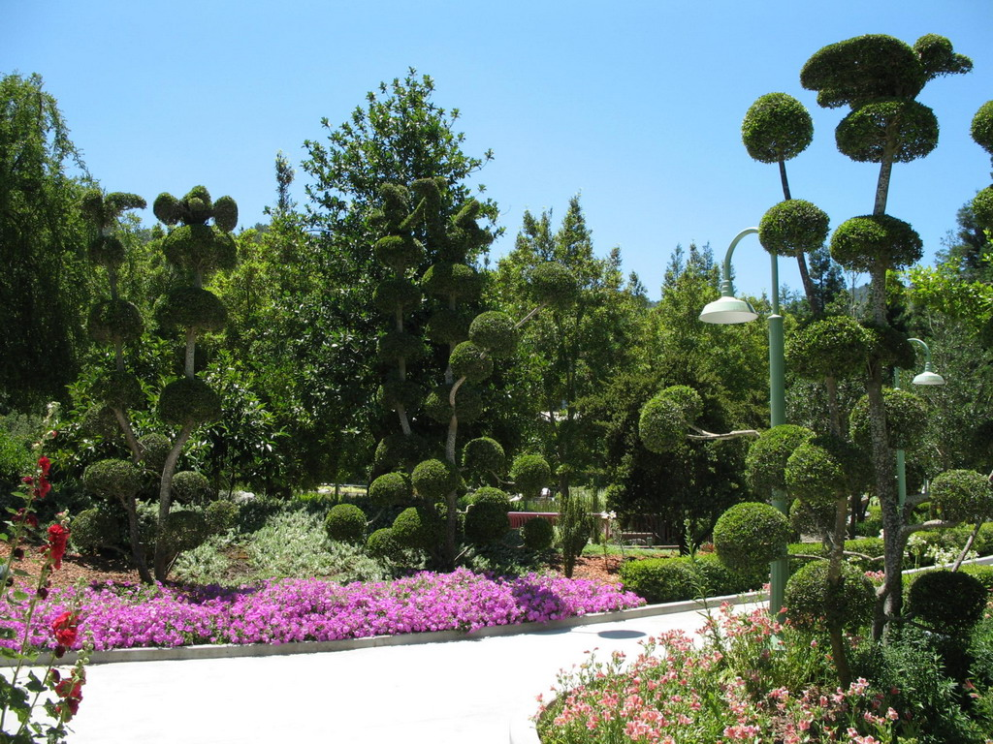
Notes:
California.-Gilroy Gardens.

Slide 46

Notes:
California.-Gilroy Gardens.

Slide 47

Notes:
California.-Gilroy Gardens.

Slide 48

Notes:
California.-Gilroy Gardens.

Slide 49



Notes:
California.-Gilroy Gardens.

Slide 50

Notes:
California.-Gilroy Gardens.

Slide 51

Notes:
California.-Gilroy Gardens.

Slide 52

Notes:
California.-Gilroy Gardens.

Slide 53

Notes:
California.-Gilroy Gardens.

Slide 54

Notes:
California.-Gilroy Gardens.

Slide 55


Notes:
California.-Gilroy Gardens.

Slide 56

Notes:
California.-Gilroy Gardens.

Slide 57

Notes:
California.-Gilroy Gardens.

Slide 58

Notes:
California.-Gilroy Gardens.

Slide 59

Notes:
California.-Gilroy Gardens.

Slide 60

Notes:
California.-Gilroy Gardens.

Slide 61

Notes:
California.-Gilroy Gardens.

Slide 62

Notes:
California.-Gilroy Gardens.

Slide 63

Notes:
California.-Gilroy Gardens.

Slide 64

Notes:
California.-Gilroy Gardens.

Slide 65

Notes:
California.-Gilroy Gardens.

Slide 66
CALIFORNIA.-
Golden Gate Park.-San Francisco
El Golden Gate Park, situado en San Francisco, California, es un gran parque urbano que cubre un área de 4,12 km² de terrenos públicos.
Configurado como un rectángulo, es similar en forma al Central Park de Nueva York y un 20% más grande que éste, con el que se le suele comparar.

Slide 67
Con 13 millones de visitantes al año, el Golden Gate es el tercer parque urbano más visitado de Estados Unidos, después de Central Park y el Lincoln Park de Chicago.
En la década de 1860, San Francisco comenzó a sentir la necesidad de un amplio parque público similar al Central Park, que fue tomando forma en Nueva York.
Golden Gate Park fue tallado fuera de la arena y las dunas de la costa poco prometedor que eran conocidos como los "fuera de las tierras", en un área no incorporada al oeste de las fronteras de entonces San Francisco.

Slide 68
Aunque el parque fue concebido con el pretexto de la recreación, la justificación subyacente era atraer a la construcción de viviendas y facilitar la expansión hacia el oeste de la ciudad.
El incansable ingeniero de campo William Hammond Salón preparo un mapa de la encuesta y topográficas del sitio del parque en 1870 y se convirtió en comisionado en 1871.
El plan actual y la plantación se han desarrollado por Hall y su asistente, John McLaren , que había sido aprendiz en Escocia, la patria de muchos de los mejores jardineros profesionales del siglo XIX.

Slide 69
El plan inicial para el llamado desnivel de las vías transversales a través del parque, como Frederick Law Olmsted tenía previsto Central Park, pero las restricciones presupuestarias y el posicionamiento de la Arboretum y la explanada de la terminó el plan.
En 1876, el plan se cambió casi de una pista de carreras favorecido por " los cuatro grandes " millonarios, Leland Stanford , Mark Hopkins , Collis P. Huntington , y Charles Crocker.
La primera etapa de desarrollo del parque se centró en la plantación de árboles, con el fin de estabilizar las dunas de océano que cubría tres cuartas partes de la superficie del parque.

Slide 70
En 1875, alrededor de 60.000 árboles, principalmente de eucalipto goma azul , el pino de Monterrey y el ciprés de Monterrey , había sido plantados.
En 1879, esa cifra se había más que duplicado a 155.000 árboles de más de 400 ha.
Más tarde, McLaren recorrieron el mundo a través de sus corresponsales de los árboles.
Cuando McLaren se negó a retirarse a los 60 años de edad, como era costumbre, el gobierno de la ciudad de San Francisco lo bombardeo con cartas: cuando llegó a 70, una enmienda a la Carta fue aprobada para eximirlo del retiro forzoso.

Slide 71
Vivió en la McLaren Logia en el Golden Gate Park hasta que murió a los 96 años, en 1943.
En 1903, un par de molinos estilo holandés fueron construidos en el extremo occidental del parque.
Éstos se plantan con tulipanes para la visualización de invierno y otras flores en las estaciones apropiadas.
Molino de viento de Murphy en el sur del parque se encuentra recién restaurado.

Slide 72
El Conservatorio de las Flores es uno de los principales conservatorios del mundo construido de madera tradicional y paneles de vidrio.
Fue prefabricado por el empresario local James Lick de Santa Clara, California , pero todavía estaba en construyéndose cuando murió en 1876.
Un grupo de habitantes de San Francisco lo compró y se lo ofreció a la ciudad, y fue erigido en el Golden Gate Park y se abrió al público en 1879.

Slide 73
Sobrevivió a la del terremoto de 1906, sólo para sufrir otro incendio en 1918.
En 1933 fue declarado peligroso y cerrado al público, sólo para ser reabierto en 1946.
En 1995, después de una fuerte tormenta con vientos de 160 km. dañaron la estructura, rompiendo el 40 por ciento del cristal, el conservatorio tuvo que ser cerrado de nuevo.
Se restauro con cuidado para las reparaciones y, finalmente reabrió sus puertas en septiembre de 2003.

Slide 74
En 2,0 hectáreas el Jardín Japonés del Té es el más antiguo jardín japonés publico en los Estados Unidos.
El jardín fue diseñado por Makoto Hagiwara para la Exposición Internacional de 1894 , incluidas las funciones aún en pie como el Puente del tambor y la casa de té.
Las adiciones posteriores incluyen una pagoda y jardín zen .
Stow Lake rodea la destacada Strawberry Hill , ahora una isla con un sistema eléctrico bombea cascada .

Slide 75
Botes de remos y pedalboats se pueden alquilar en el embarcadero.
Gran parte de la porción occidental de San Francisco se puede ver desde la cima de este cerro, que en su parte superior contiene uno de los embalses que abastecen a una red de tuberías de agua de alta presión que se limitan a las bocas de suministro especializado de incendios en toda la ciudad.
Adquiere el nombre del magnate del azúcar Adolph B. Spreckels que fue también sirvió como Comisionado en el Parque de San Francisco .

Slide 76
Spreckels Lake se encuentra en el lado norte del parque, cerca de 36 ^{th} Avenue.
Como las aguas en casa del Club Náutico San Francisco por lo general se puede encontrar el modelos yates de vela en Spreckels Lake.
También hay muchos lagos más naturalistas ajardinadas por todo el parque, varios vinculados a las cadenas, con agua bombeada la creación de los arroyos que fluyen.
Hay un corto sendero lleno de grandes helechos junto a un pequeño lago cerca del Conservatorio de las Flores.

Slide 77
Los hippies llamaron esta área mescalina Grove y solían ir a menudo a tomar drogas psicodélicas.
Varias estatuas de personajes históricos se encuentran en todo el parque, incluyendo Francis Scott Key , Robert Emmet , Robert Burns , el doble monumento a Johann Goethe y Friedrich Schiller , el general Pershing , Beethoven , Giuseppe Verdi , el presidente Garfield , y Thomas Starr King .
La estatua de bronce de Don Quijote y su compañero, Sancho Panza de rodillas para honrar a su creador, Cervantes , combina los personajes históricos y los ficticios.

Slide 78
En el Horsecoe Court en la esquina noreste del parque cerca de Fulton y Stanyan, hay un bajorrelieve de hormigón de "El cántaro de herradura" por Jesse "Vet" Anderson, miembro del Club de la Herradura,

Slide 79

Notes:
Golde Gate Park

Slide 80

Notes:
Golde Gate Park

Slide 81

Notes:
Golde Gate Park

Slide 82

Notes:
Golde Gate Park

Slide 83

Notes:
Golde Gate Park

Slide 84

Notes:
Golde Gate Park

Slide 85

Notes:
Golde Gate Park

Slide 86

Notes:
Golde Gate Park

Slide 87

Notes:
Golde Gate Park

Slide 88

Notes:
Golde Gate Park

Slide 89


Slide 90


Slide 92


Slide 93


Slide 94


Slide 95

Notes:
Golde Gate Park

Slide 96


Slide 97


Slide 98

Notes:
Golde Gate Park

Slide 99


Slide 100


Slide 101


Slide 102


Slide 103


Slide 104


Slide 105

Notes:
Golde Gate Park

Slide 106

Notes:
Golde Gate Park

Slide 107

Notes:
Golde Gate Park

Slide 108


Slide 109


Slide 110


Slide 111


Slide 112

Notes:
Golde Gate Park

Slide 113

Notes:
Golde Gate Park

Slide 114

Notes:
Golde Gate Park

Slide 115

Notes:
Golde Gate Park

Slide 116

Notes:
Golde Gate Park

Slide 117

Notes:
Golde Gate Park

Slide 118

Notes:
Golde Gate Park

Slide 119

Notes:
Golde Gate Park

Slide 120

Notes:
Golde Gate Park

